Slide 1
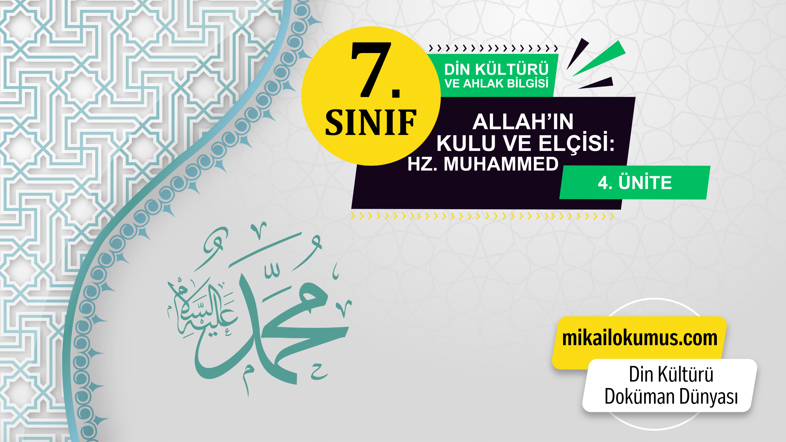
1. KONU: ALLAH'IN (C.C.) KULU: HZ. MUHAMMED (S.A.V.)

Slide 2

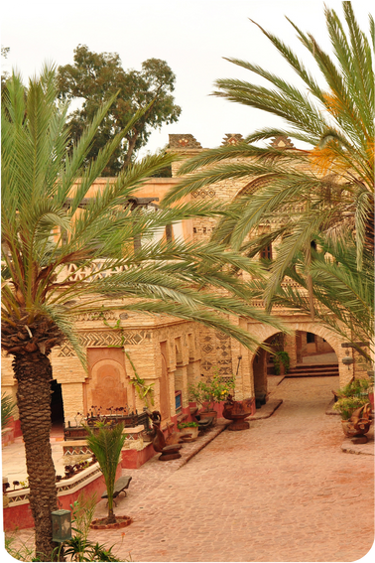
1. KONU: ALLAH'IN (C.C.) KULU: HZ. MUHAMMED (S.A.V.)
• Hz. Muhammed (s.a.v.) Mekke’de dünyaya gelmiştir. Kırk yaşında peygamberlikle görevlendirilmiştir. Elli üç yaşına kadar bu şehirde yaşamıştır. Hicret nedeniyle hayatının son on yılını Medine’de geçirmiştir.
• Hz. Muhammed (s.a.v.) gerek peygamberlik öncesinde gerekse peygamberlik döneminde diğer insanlar gibi bir hayat yaşamıştır.
Bu içeriklerin daha fazlasına GÜNAY YAYINLARI Bumerang Konu Anlatımlı Din Kültürü ve Ahlak Bilgisi kitabından ulaşabilirsiniz.

Slide 3

1. KONU: ALLAH'IN (C.C.) KULU: HZ. MUHAMMED (S.A.V.)
HZ. MUHAMMED'İN,
Beşerî Yönü
Nebevî Yönü
- Aile reisi
- Baba, dede, eş
- Devlet başkanlığı
- Akrabalık ve komşuluk ilişkileri
- Son peygamber
- İnsanlara tebliğde bulunması
- Kur'an-ı Kerim'i en doğru şekilde açıklaması
Bu içeriklerin daha fazlasına GÜNAY YAYINLARI Bumerang Konu Anlatımlı Din Kültürü ve Ahlak Bilgisi kitabından ulaşabilirsiniz.

Slide 4
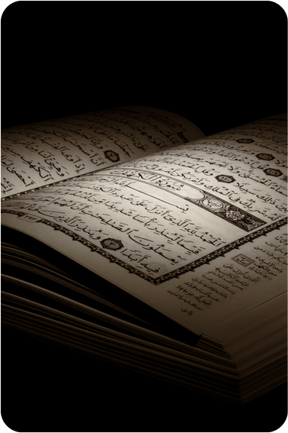
1. KONU: ALLAH'IN (C.C.) KULU: HZ. MUHAMMED (S.A.V.)
“De ki: Ben size, ‘Allah’ın hazineleri benim yanımdadır.’ demiyorum. ‘Ben gaybı da bilmem.’ Size, ‘Ben bir meleğim.’ de demiyorum. Ben sadece bana gönderilen vahye uyuyorum…”
(En’âm suresi, 50. ayet)
• Bu ayet, Hz. Peygamberin (s.a.v.) insani yönüne dikkat çekmiştir. İnsanüstü ve ruhani özelliklerinin olmadığını bizler gibi bir beşer olduğunu ifade etmektedir.
Bu içeriklerin daha fazlasına GÜNAY YAYINLARI Bumerang Konu Anlatımlı Din Kültürü ve Ahlak Bilgisi kitabından ulaşabilirsiniz.

Slide 5

1. KONU: ALLAH'IN (C.C.) KULU: HZ. MUHAMMED (S.A.V.)
Aile Reisi Olarak Hz. Muhammed (s.a.v.)
• Hz. Muhammed (s.a.v.) Hz. Hatice’den (r.a.) gördüğü desteği şu sözlerle ifade etmiştir:
“Yüce Allah bana Hatice’den daha hayırlı bir eş vermemiştir. Bütün insanlar bana inanmazken o bana inandı. Herkes beni yalanlarken o beni doğruladı. İnsanlar yardımlarını benden esirgediklerinde o bana malıyla destek oldu.
(Hadis)
Bu içeriklerin daha fazlasına GÜNAY YAYINLARI Bumerang Konu Anlatımlı Din Kültürü ve Ahlak Bilgisi kitabından ulaşabilirsiniz.

Slide 6
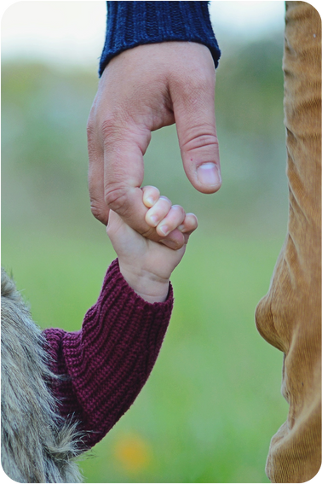
1. KONU: ALLAH'IN (C.C.) KULU: HZ. MUHAMMED (S.A.V.)
Baba ve Dede Olarak Hz. Muhammed (s.a.v.)
• Peygamberimiz, torunları Hz. Hasan (r.a.) ve Hz. Hüseyin’i (s.a.v.) sevdiği esnada; orada bulunanlardan biri, on çocuğundan hiç birini öpmediğini söylediğinde Peygamberimiz ona:
"Merhamet etmeyene merhamet olunmaz" buyurmuşlardır.
Bu içeriklerin daha fazlasına GÜNAY YAYINLARI Bumerang Konu Anlatımlı Din Kültürü ve Ahlak Bilgisi kitabından ulaşabilirsiniz.

Slide 7
1. KONU: ALLAH'IN (C.C.) KULU: HZ. MUHAMMED (S.A.V.)
Baba ve Dede Olarak Hz. Muhammed (s.a.v.)
• Hicretten sonra Hz. Ali (r.a.), Hz. Peygamberin yanına gelerek kızı Hz. Fatıma (r.a.) ile evlenmek istediğini söylemişti. Hz. Muhammed (s.a.v.) bu teklifi cevaplamadan önce kızının fikrini sormuş ve Hz. Fatıma’nın (r.a.) da razı olduğunu görünce bu evliliğe onay vermişti.
Bu içeriklerin daha fazlasına GÜNAY YAYINLARI Bumerang Konu Anlatımlı Din Kültürü ve Ahlak Bilgisi kitabından ulaşabilirsiniz.

Slide 8
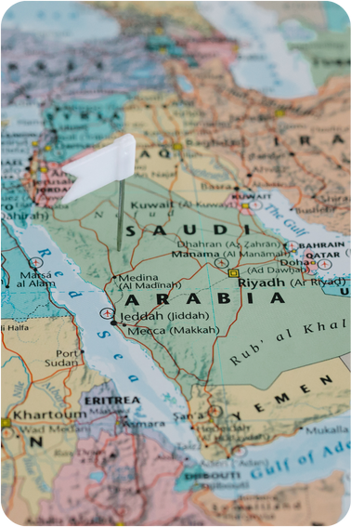
1. KONU: ALLAH'IN (C.C.) KULU: HZ. MUHAMMED (S.A.V.)
Devlet Başkanlığı ve Odu Komutanlığı
• Huneyn savaşında meydana gelen bozgun anında ben Allah’ın Rasülüyüm bunda yalan yok diyerek atını düşman üzerine sürdü ve ordunun tekrar toparlanmasını sağlamış ve hızlı karar verebilme yeteneğini gözler önüne sermiştir.
• Bütün Müslümanlarla ilgili işlerde etrafındaki insanlarla görüş alışverişinde (istişare) bulunurdu. Hendek savaşı öncesi yapmış olduğu toplantıda Selman-ı Farisi’nin görüşünü benimsemişti.
Bu içeriklerin daha fazlasına GÜNAY YAYINLARI Bumerang Konu Anlatımlı Din Kültürü ve Ahlak Bilgisi kitabından ulaşabilirsiniz.

Slide 9
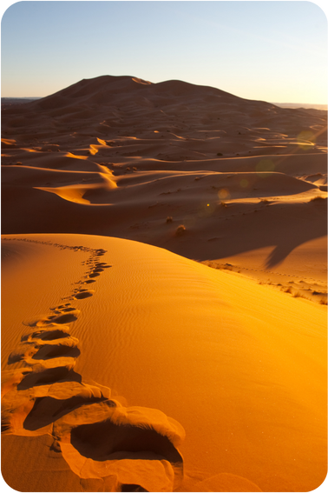
1. KONU: ALLAH'IN (C.C.) KULU: HZ. MUHAMMED (S.A.V.)
Akrabalık ve Komşuluk
• Hz. Peygamberin sütannesi Halime’nin köyünde kuraklık olmuş ve tüm hayvanları ölmüştü. Hz. Peygambere (s.a.v.) gelerek bu kuraklığı üzüntü içinde anlatmıştı.
• Peygamberimiz (s.a.v.), Hz. Hatice (r.a.) ile bu durumu görüşüp sütannesine kırk koyun ve yüklerini taşıması için bir de deve hediye etmişti.
• O, komşuluk ilişkilerine de önem vermiş, komşuya ikramda bulunmayı tavsiye etmiştir.
Bu içeriklerin daha fazlasına GÜNAY YAYINLARI Bumerang Konu Anlatımlı Din Kültürü ve Ahlak Bilgisi kitabından ulaşabilirsiniz.

Slide 10
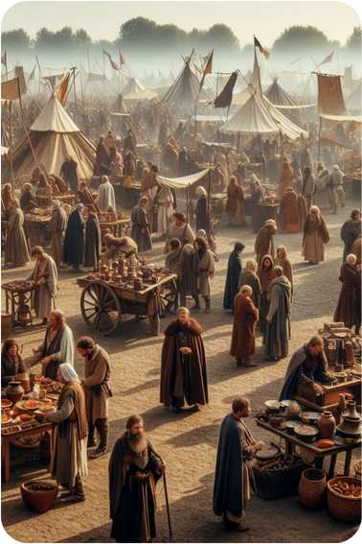
1. KONU: ALLAH'IN (C.C.) KULU: HZ. MUHAMMED (S.A.V.)
• Hz. Muhammed’in (s.a.v.) peygamberliğini kabul etmek istemeyen müşrikler, bahane olarak onun kendileri gibi bir insan olmasını öne sürmüşlerdir. Kur’an-ı Kerim’de onların bu bahaneleri şöyle haber verilmektedir:
“ 'Bu ne biçim peygamber; bizler gibi yemek yiyor, çarşılarda dolaşıyor! Ona kendisiyle beraber uyarıcı olarak bir melek indirilmeli değil miydi?' dediler.”
(Furkân suresi, 7. ayet)
Bu görsel yapay zekâ ile oluşturulmuştur.
Bu içeriklerin daha fazlasına GÜNAY YAYINLARI Bumerang Konu Anlatımlı Din Kültürü ve Ahlak Bilgisi kitabından ulaşabilirsiniz.

Slide 11
1. KONU: ALLAH'IN (C.C.) KULU: HZ. MUHAMMED (S.A.V.)
• Hz. Muhammed’in (s.a.v.) bizler gibi bir kul olmasının yanında onu insanlardan ayıran bir takım özellikleri de vardır. O, hiçbir zaman puta tapmamış ve Allah’a (c.c.) şirk koşmamıştır.
• Bunun yanı sıra onu insanlardan ayıran en önemli özelliği Yüce Allah’tan (c.c.) vahiy almasıdır.
Bu içeriklerin daha fazlasına GÜNAY YAYINLARI Bumerang Konu Anlatımlı Din Kültürü ve Ahlak Bilgisi kitabından ulaşabilirsiniz.

Slide 12

1. KONU: ALLAH'IN (C.C.) KULU: HZ. MUHAMMED (S.A.V.)
NOT EDELİM
Hz. Peygamberin vücut yapısına, üstün özelliklerine ve güzelliklerine dair Hz. Ali’nin (r.a.) naklettiği hadisin yazıldığı levhalara Hilye-i Şerif denir.
Üsve-i hasene: Hz. Muhammed’in (s.a.v.) en güzel örnek olduğunu anlatan ifadedir.
Bu içeriklerin daha fazlasına GÜNAY YAYINLARI Bumerang Konu Anlatımlı Din Kültürü ve Ahlak Bilgisi kitabından ulaşabilirsiniz.

Slide 13

1. KONU: ALLAH'IN (C.C.) KULU: HZ. MUHAMMED (S.A.V.)
Örnek
Ayet
“Muhammed ancak bir peygamberdir. Ondan önce de peygamberler gelip geçmiştir. O ölür veya öldürülürse geriye mi döneceksiniz? Geriye dönen, Allah’a hiçbir zarar vermez. Allah, şükredenlerin mükâfatını verecektir.”
(Âl-i İmrân suresi, 144. ayet)
Bu içeriklerin daha fazlasına GÜNAY YAYINLARI Bumerang Konu Anlatımlı Din Kültürü ve Ahlak Bilgisi kitabından ulaşabilirsiniz.

Slide 14
1. KONU: ALLAH'IN (C.C.) KULU: HZ. MUHAMMED (S.A.V.)
Ayetin
Yorumu
• İslam dini kıyamete kadar geçerli olan bir dindir.
• Yüce Allah şükür ve iman karşılığında mükâfat verir.
• Hz. Muhammed (s.a.v.) Allah’ın (c.c.) gönderdiği nebilerden biridir.
Bu içeriklerin daha fazlasına GÜNAY YAYINLARI Bumerang Konu Anlatımlı Din Kültürü ve Ahlak Bilgisi kitabından ulaşabilirsiniz.

Slide 15

1. KONU: ALLAH'IN (C.C.) KULU: HZ. MUHAMMED (S.A.V.)
Bumerang / 4. Ünite
• Mescid-i Nebi inşa edilirken ya da savaş için hendekler kazılırken herkesle beraber çalışmış ve herkes gibi o da yorulmuştu.
• Peygamberimiz elbisesini kendi eliyle yamar ve ayakkabısını kendi onarırdı.
• Hz. Peygamberi torunlarını gezdirirken, gençlerle dertleşirken, alışveriş yaparken görmek mümkündü.
Bu maddeler aşağıdaki sorulardan hangisine cevap niteliğindedir?
A) Hz. Muhammed (s.a.v.) tebliğ vazifesini yaparken nelere dikkat etmiştir?
B) İnsanlar peygamberimize gönderilenleri anlamak için neler yapmalıdır?
C) Peygamberlerin görevleri hakkında neler biliyorsunuz?
D) Peygamberimizin insani yönleri nelerdir?
Bu içeriklerin daha fazlasına GÜNAY YAYINLARI Bumerang Konu Anlatımlı Din Kültürü ve Ahlak Bilgisi kitabından ulaşabilirsiniz.

Slide 16
1. KONU: ALLAH'IN (C.C.) KULU: HZ. MUHAMMED (S.A.V.)
Bumerang / 4. Ünite
Hz. Muhammed (s.a.v.) her zaman için azla yetinmesini ve sade yaşamasını bilen bir insan oldu. Çoğu zaman orucunu bir bardak su ve hurma ile açacak kadar yetingen biriydi. Uzun yıllar boyunca ticaret ile uğraşmasına rağmen dünya malına asla tamah etmemiştir. İmkânı olmasına rağmen fakir bir yaşam sürmüş ve çevresindekilere de dünya malına sırt çevirmelerini öğütlemiştir.
Bu metinde Hz. Muhammed’in (s.a.v.) insani yönlerinden hangisi anlatılmıştır?
A) Dürüst olması
B) Çocukları çok sevmesi
C) Sabırlı olması
D) Kanaatkâr olması
Bu içeriklerin daha fazlasına GÜNAY YAYINLARI Bumerang Konu Anlatımlı Din Kültürü ve Ahlak Bilgisi kitabından ulaşabilirsiniz.

Slide 17
1. KONU: ALLAH'IN (C.C.) KULU: HZ. MUHAMMED (S.A.V.)
Bumerang / 4. Ünite
Hz. Muhammed (s.a.v.) de diğer insanlar gibi bir hayat yaşamıştır. Bir insanın başına gelebilecek olumlu olumsuz pek çok olayla karşılaşmıştır. Sevdiği insanların ölümüyle üzülüp doğum, düğün, zafer gibi güzel olaylar nedeniyle de mutlu olmuştur. Hayatının bazı anlarında heyecanlanmış bazen ise tedirgin olmuştur. Acıkmış, susamış ve hastalanmıştır.
Bu metinde Hz. Muhammed’in (s.a.v.);
I. Peygamberlik
II. İnsani
III. Mesleki
yönlerinden hangileri anlatılmıştır?
A) Yalnız I B) Yalnız II
C) I ve III D) II ve III
Bu içeriklerin daha fazlasına GÜNAY YAYINLARI Bumerang Konu Anlatımlı Din Kültürü ve Ahlak Bilgisi kitabından ulaşabilirsiniz.

Slide 18


1. KONU: ALLAH'IN (C.C.) KULU: HZ. MUHAMMED (S.A.V.)
Aşağıdaki cümleleri Doğru veya Yanlış olarak işaretleyiniz.
 | Hz. Muhammed (s.a.v.) gençlik ve peygamberlik döneminde diğer insanlar gibi bir hayat yaşamıştır.
 | Hz. Muhammed (s.a.v.) Medine’de dünyaya gelmiştir. Kırk üç yaşında peygamberlikle görevlendirilmiştir.
 | Hz. Peygamberin vücut yapısına, üstün özelliklerine dair Hz. Ali’nin naklettiği hadisin yazıldığı levhalara hilye-i şerif denir.
 | Kur’an Hz. Muhammed’in (s.a.v.) insanüstü özelliklerinin olduğunu bizler gibi bir beşer olmadığını ifade etmektedir.
 | Hz. Muhammed (s.a.v.) hiçbir zaman puta tapmamış ve Allah’a (c.c.) şirk koşmamıştır.
 | Hz. Muhammed (s.a.v.) Allah’ın gönderdiği peygamberlerden biri ve sonuncusudur.
 | Hz. Muhammed’i (s.a.v.) kabul etmeyen müşrikler, bahane olarak onun dürüst bir insan olmasını öne sürmüşlerdir.
Bu içeriklerin daha fazlasına GÜNAY YAYINLARI Bumerang Konu Anlatımlı Din Kültürü ve Ahlak Bilgisi kitabından ulaşabilirsiniz.

Slide 19

1. KONU: ALLAH'IN (C.C.) KULU: HZ. MUHAMMED (S.A.V.)
Aşağıdaki kavramları Sözcük Avı bulmacasından bulunuz.
K | İ | L | L | E | Z | Ö | E | B | B
A | N | X | K | M | E | D | İ | N | E
T | S | D | A | V | R | A | N | I | Ş
E | A | E | B | İ | A | C | D | H | E
V | N | T | E | U | Ç | A | E | J | R
A | İ | T | O | P | L | U | M |  | T
Z | E | R | Y | U | I | E | P | Ğ | İ
U | E | K | İ | L | K | E | N | R | Ö
Y | X | H | C | V | B | E | H | J | Ş
B | E | N | Z | E | R | L | İ | K | X
MEDİNE
DAVRANIŞ
ÖRNEKLİK
BEŞER
İNSANİ
TEVAZU
ÖZELLİK
TOPLUM
BENZERLİK
Bu içeriklerin daha fazlasına GÜNAY YAYINLARI Bumerang Konu Anlatımlı Din Kültürü ve Ahlak Bilgisi kitabından ulaşabilirsiniz.

Slide 20

1. KONU: ALLAH'IN (C.C.) KULU: HZ. MUHAMMED (S.A.V.)
Aşağıdaki tanımların karşılığı olan kavramları sırasıyla söyleyiniz.
1
Hz. Peygamberin üstün özelliklerine ve güzelliklerine dair levhalar
5
Medine
2
Hz. Muhammed’in (sav) en güzel örnek olduğunu anlatan ifade
6
Aile reisi
3
İnsani, insanla ilgili, insana ait olan
1
Hilye-i şerif
4
Halkı idare etme ve yönetme işi ve sorumluğu olan vazife
4
Devlet başkanlığı
5
Hz. Muhammed’in (s.a.v) hicret nedeniyle hayatının son on yılını geçirdiği şehir
2
Üsve-i hasene
6
Hz. Muhammed’in evindeki görevi ve sosyal rolü
3
Beşer
Bu içeriklerin daha fazlasına GÜNAY YAYINLARI Bumerang Konu Anlatımlı Din Kültürü ve Ahlak Bilgisi kitabından ulaşabilirsiniz.

Slide 21


1. KONU: ALLAH'IN (C.C.) KULU: HZ. MUHAMMED (S.A.V.)
Mikail OKUMUŞ
Adem USTAOĞLU
Ekrem BALCI
Bu içeriklerin daha fazlasına GÜNAY YAYINLARI Bumerang Konu Anlatımlı Din Kültürü ve Ahlak Bilgisi kitabından ulaşabilirsiniz.

